Slide 1
ARM + x86 Hibridismo

Slide 2
Onde isso faz sentido?
Uma configuração ISA heterogênea, como tarefas de farm de núcleo x86 para GPUs, faz sentido; porque a arquitetura da GPU é diferente o suficiente para render um desempenho significativamente maior na arquitetura secundária para cargas de trabalho específicas com muito paralelismo.
Uma configuração ISA heterogênea, como um núcleo x86 agrupando uma função, como segurança para um núcleo ARM dedicado, faz sentido; porque o subsistema de segurança precisa ser um subsistema completamente isolado, onde a compatibilidade com o ISA não é necessária.
Uma configuração ISA heterogênea, onde um núcleo RISC convencional central distribui tarefas para mais simples, faz sentido; porque a arquitetura secundária (SPEs) desfruta de acesso ridiculamente mais rápido à memória work RAM.

Slide 3
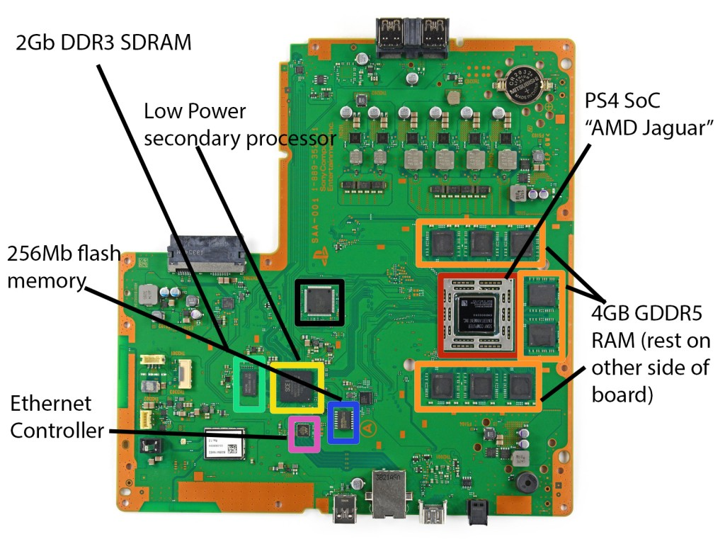

Slide 4
x86 gasta mesmo mais energia?
Na teoria, o gasto energético de um processador não tem relação direta com o consumo em watts.
Os processadores ARM e x86 são simplesmente engenharia de pontos de design otimizados para diferentes níveis de desempenho, e não há nada fundamentalmente mais eficiente em termos de energia em um ISA ou outro. O ISA sendo RISC ou CISC parece irrelevante.
Considerando processadores de desempenho muito baixo, como microcontroladores RISC com frequências de 1 a 20 MHz e consumo de energia entre 2 e 50 mW, os overheads de um ISA CISC (especificamente o x86 completo) são claramente insustentáveis. Em domínios semelhantes,até mesmo o ISA completo da ARM é muito rico.
Parece que décadas de pesquisa de hardware e compiladores permitiu o manuseio eficiente de RISC e CISC ISAs e ambos estão igualmente posicionados para os próximos anos de energia inovação restrita.

Slide 5
x86 vs ARM
ARM é uma arquitetura RISC (Reduced Instruction Set Computing) enquanto x86 é uma arquitetura CISC (Complex Instruction Set Computing).
As instruções ARM operam apenas em registradores com algumas instruções para carregar e salvar dados da/para a memória, enquanto o x86 pode operar diretamente na memória também.
Seria possível criar um híbrido?

Slide 6
SIM!
E já existiram diversas demonstrações da possibilidade!

Slide 7
AMD Skybridge
Os primeiros frutos do Projeto Skybridge seriam chips de 20 nm compatíveis que apresentariam núcleos Puma+ x86 e núcleos ARM Cortex-A57 junto com a GPU da AMD com suporte para HSA.
A AMD estaria adotando essa abordagem para aproveitar as vantagens de áreas de alto crescimento, como o uso do ARM Cortex-A57 em servidores.
A AMD estaria usando uma estrutura on-chip comum para conectar periféricos com CPUs e GPUs. Isso fornece o suporte HSA. A HSA e a malha comum simplificam muito o desenvolvimento de software do sistema, pois incorpora muitos componentes de hardware comuns.

Slide 8
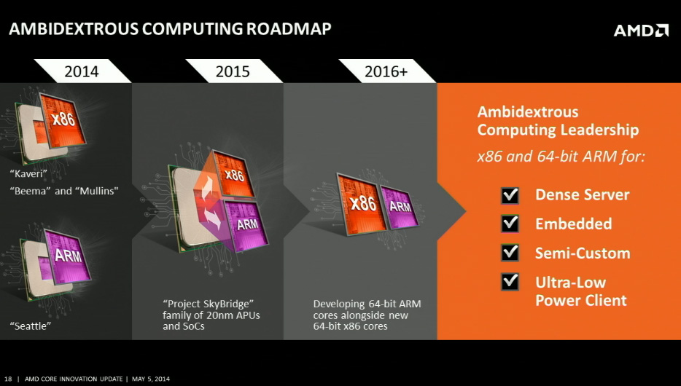
AMD Skybridge

Slide 9
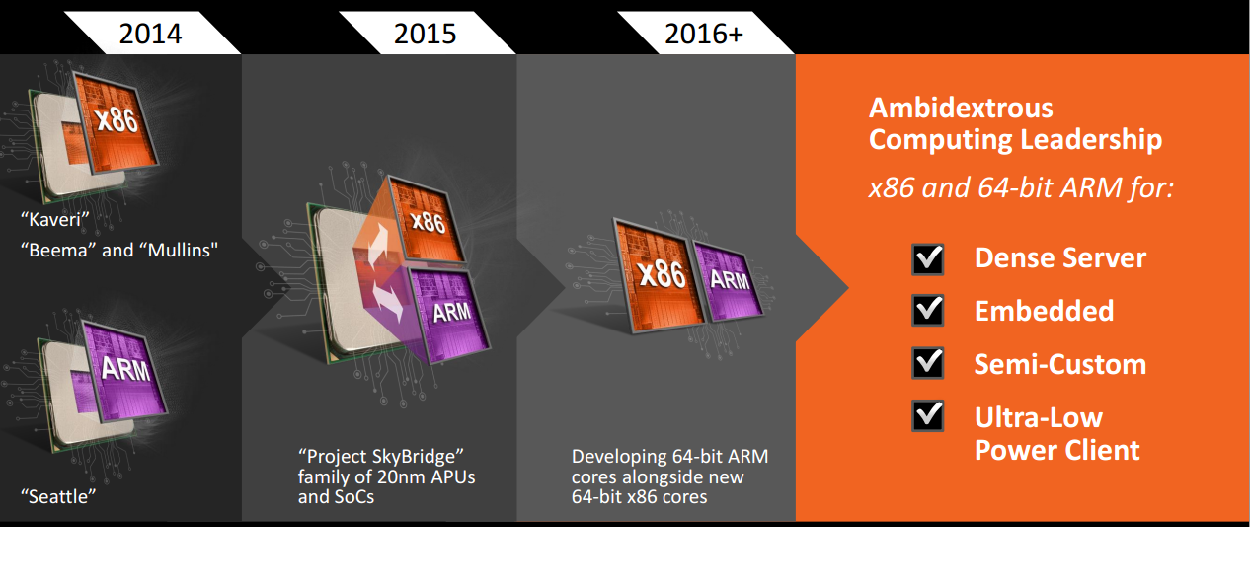
AMD Skybridge

Slide 10
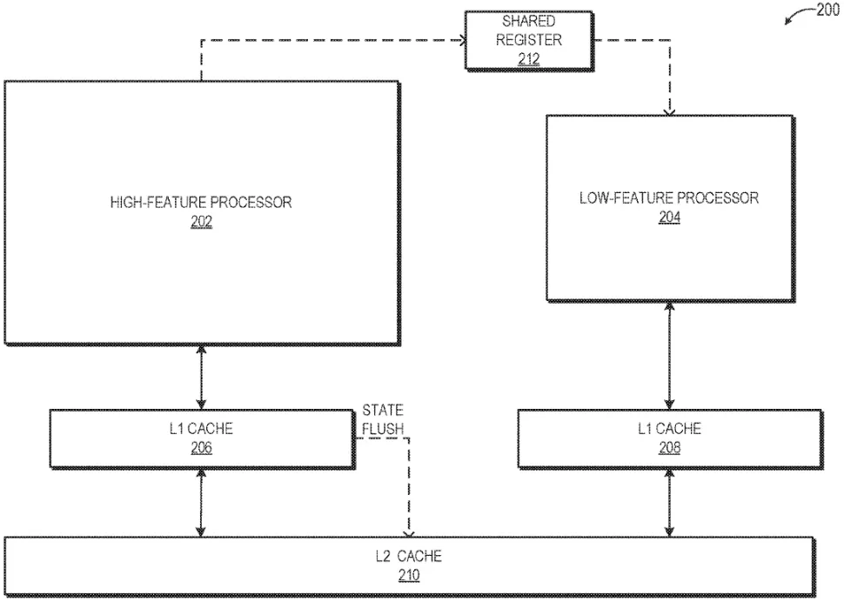
AMD Skybridge

Slide 11
VIA Isahia
Uma patente VIA Isahia descreve um chip que pode traduzir instruções ARM e x86 em um terceiro conjunto interno de microinstruções.
Processadores x86 atuais funcionam dessa forma tanto AMD e Intel traduzem comandos x86 nativos em um conjunto interno de instruções.
O que a VIA descrevia é ​​um método que permitiria que o ISA nativo (x86 ou ARM) fosse definido na inicialização do dispositivo, com o chip traduzindo e executando comandos ARM ou x86 posteriormente.
As instruções nativas x86 e ARM seriam armazenadas em cache em um cache de instruções e entregues a um circuito de tradução conforme necessário.

Slide 12
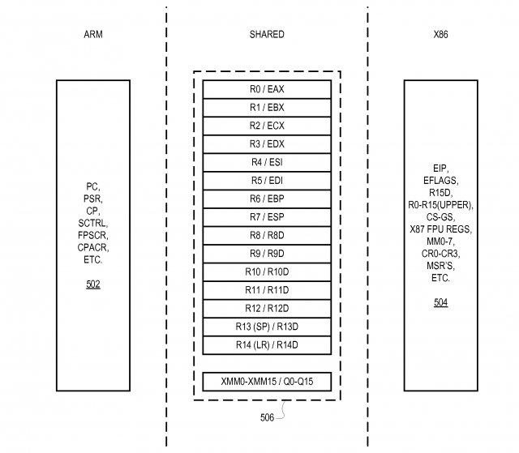
VIA Isahia

Slide 13


